Slide 1
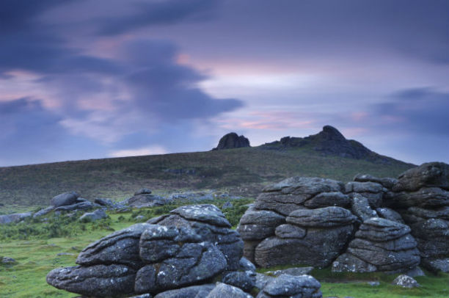
Природні парки
Великої Британії
виконала
учениця 11-Б класу
Філонович Вікторія

Slide 2
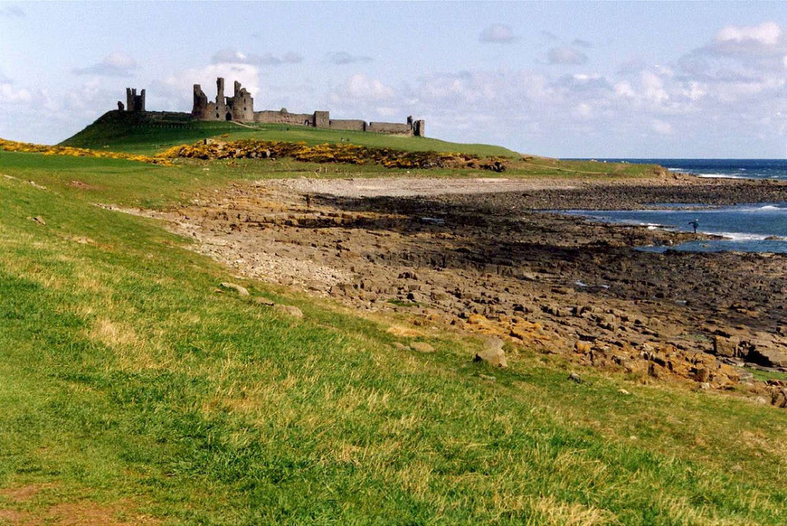
Англія вважається батьківщиною європейського пейзажного стилю у парковій культурі, що підкреслює красу природи.
Англійські парки характеризуються природністю у розташуванні елементів, плавністю ліній.

Slide 3
Обов’язкові елементи парків
сходи
газони
тераси
невелике озеро
невисокі огорожі з рослин
трояндові клумби
доріжки з червоної цегли

Slide 4
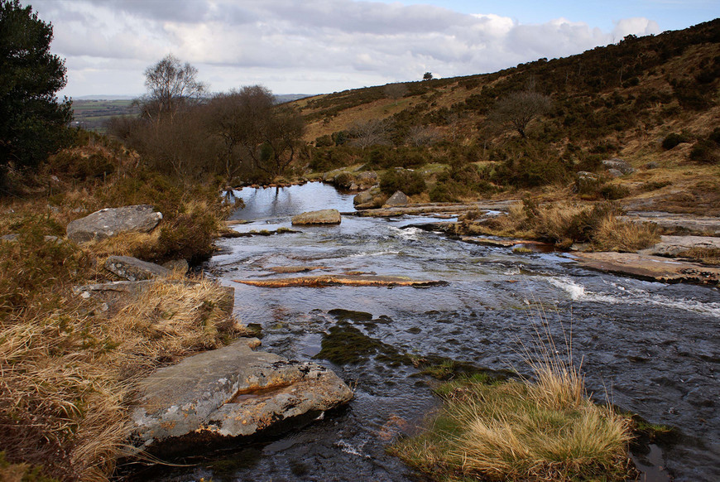
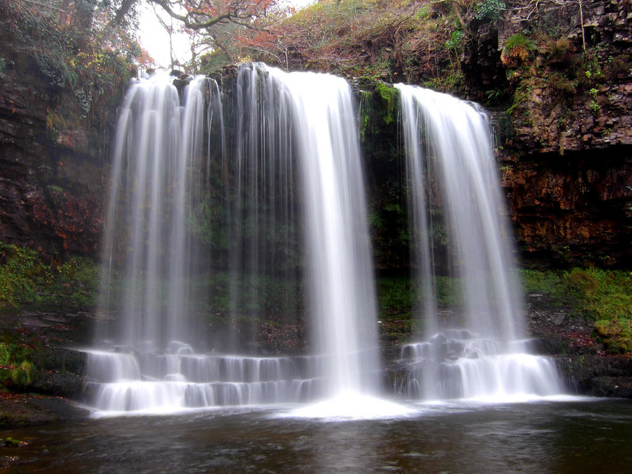
Стиль англійського парку походить з XVIII ст. — часу Просвітництва, коли основною була ідея «природної людини у природному середовищі».
В англійському парку відсутні прямі лінії та осі симетрії. Першорядне значення мають композиції з дерев та кущів і те, як співвідносяться світло і тінь.

Slide 5
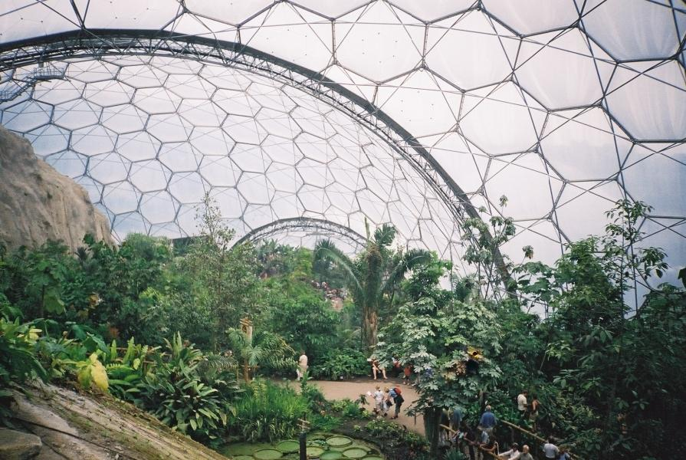
У сучасній Великій Британії існує безліч ботанічних садів, відкритих для всіх охочих, а створення газонів є своєрідною національною пристрастю.
Ботанічний сад “Едем”
Наприклад, найдавніші газони Оксфордського та Кембриджського університетів підтримуються в ідеальному стані вже протягом кількох сотень років.

Slide 6
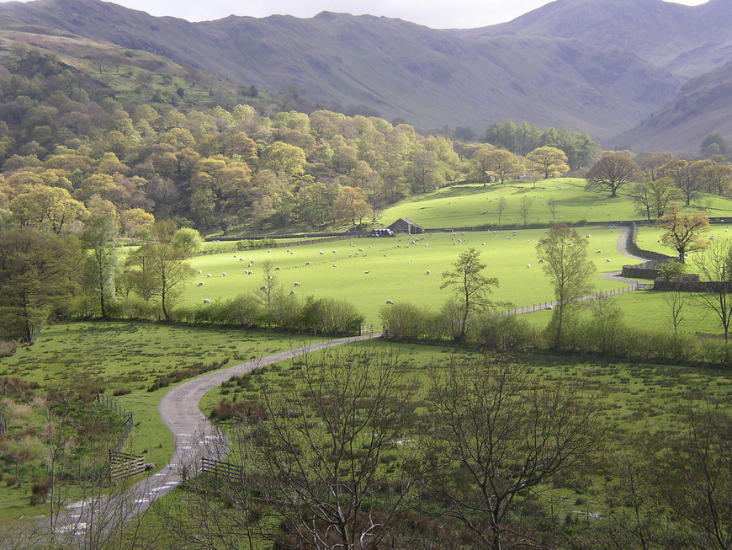
Майстри англійського парку відводили важливе місце елементу непередбачуваності та сюрпризу.
Відвідувачі парку рідко могли передбачити, що їх чекає за черговим поворотом алеї.

Slide 7
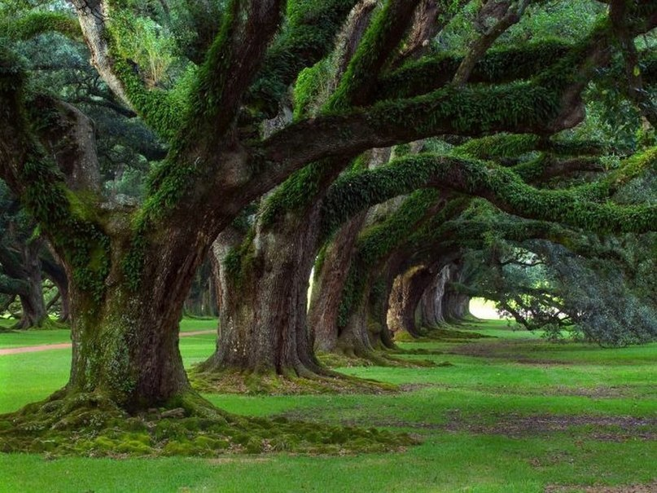
Найвідоміші парки
Великої Британії
Нью-Форест

Slide 8
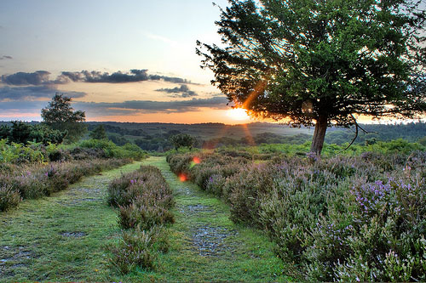
Нью-Форест - це національний парк на півдні Англії, розташований в графствах Гемпшир і Вілтшир. Парк несе в собі дух вікторіанської Англії.

Slide 9
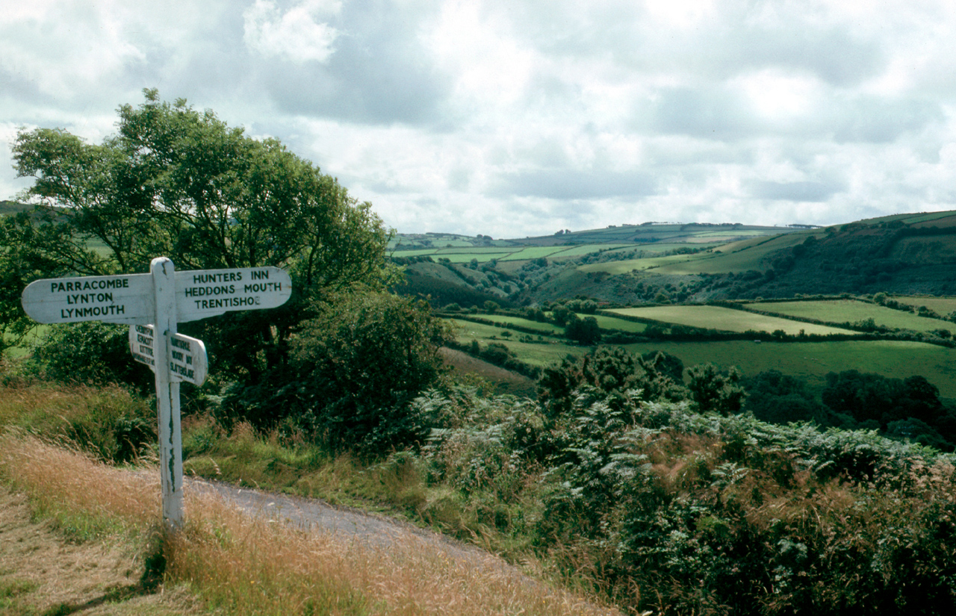
Ексмур

Slide 10
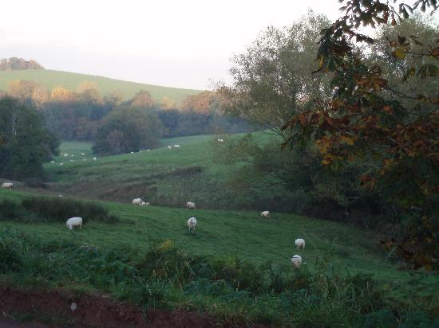
Національний природний парк на півдні Великобританії,розташований на території двох графств Англії - Сомерсет і Девон.
Будучи частиною Королівських лісів, відомий з 1818 року. Тут, в одному з небагатьох уцілілих в Англії лісів, виростають 900 видів трав, квітів та кущів і водяться дикі поні.

Slide 11
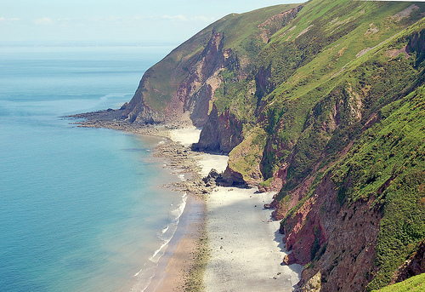
Ексмур славиться найбільшим в Англії поголів'ям королівських оленів. На скелях гніздяться зграї морських птахів.

Slide 12
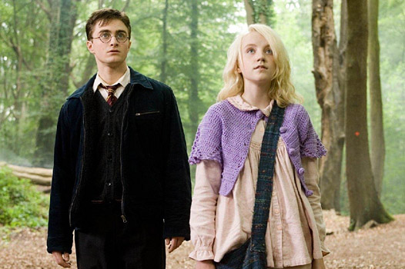
Велика частина натурних зйомок фільму «Гаррі Поттер і Кубок Вогню» була зроблена в Ексмурі.

Slide 13
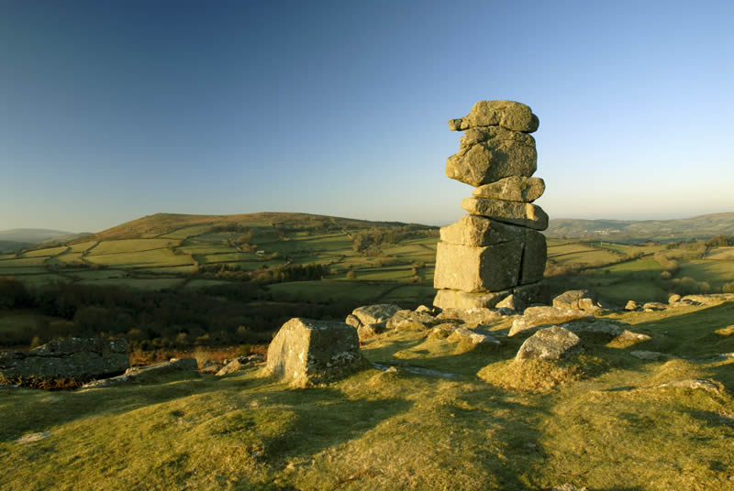
Дартмур

Slide 14
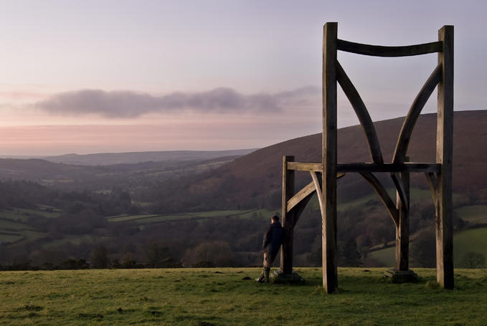
Дартмурський національний парк на південному заході Англії - найпівденніший в Британії. 368 кв. миль вересових пусток, боліт і лісистих долин із багатим тваринним світом і численними стародавніми руїнами.

Slide 15
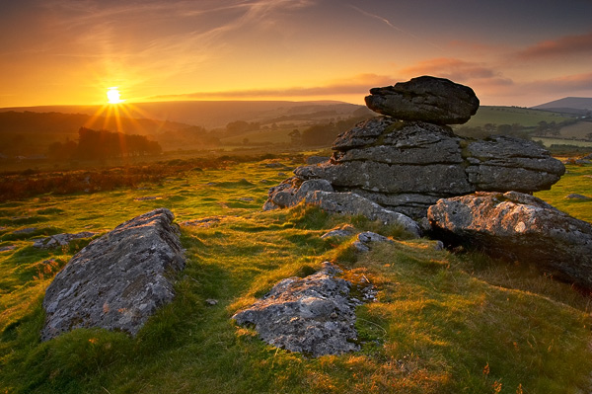
За словами Артура Конан-Дойля, тут постійно стоять тумани та ідуть дощі. Саме в Дартмурі відбуваються події його відомого детективу “Собака Баскервілів”.

Slide 16
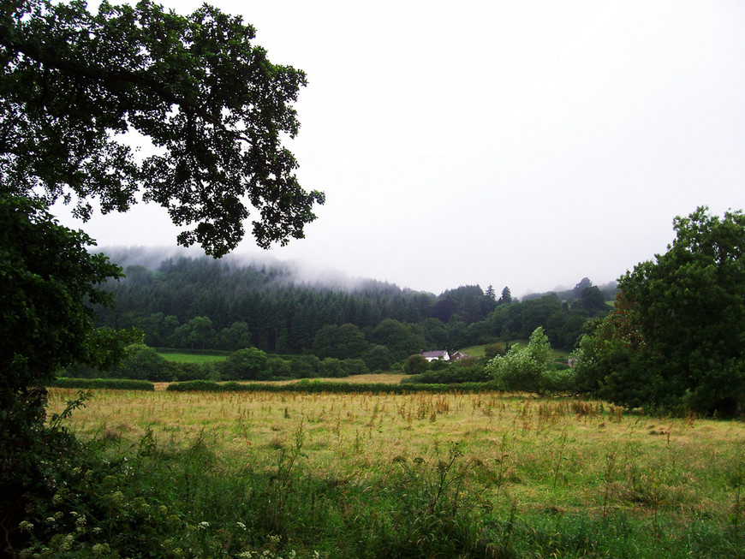
Дякую за увагу!

